Slide 1
RICOCHET : Évaluation multirisques de territoires côtiers en contexte de changement global
Séminaire de fin d’année 1
14 et 15 décembre 2017, Caen
Tâche xx :
Bilan de l’année 1
Perspectives année 2
ANR-16-CE03-0008 (2017-2020)

Slide 2
Bilan de l’année 1 :
Rappel des objectifs et des sous-tâches :
Xxxxxxxxxxxxxx
xxxxxxxxxx
Rapport à 18 mois :
OM donnera les infos et les items à renseigner vendredi matin)
Structure du projet :
A bien avoir en tête, mais nombreuses opérations sont parfois communes à deux tâches (bien anticiper les synergies !)

Slide 3
Perspectives année 2 :
Objectifs, principales actions, calendrier prévisionnel, ….. :
Xxxxxxxxxxxxxx
xxxxxxxxxx

Slide 4
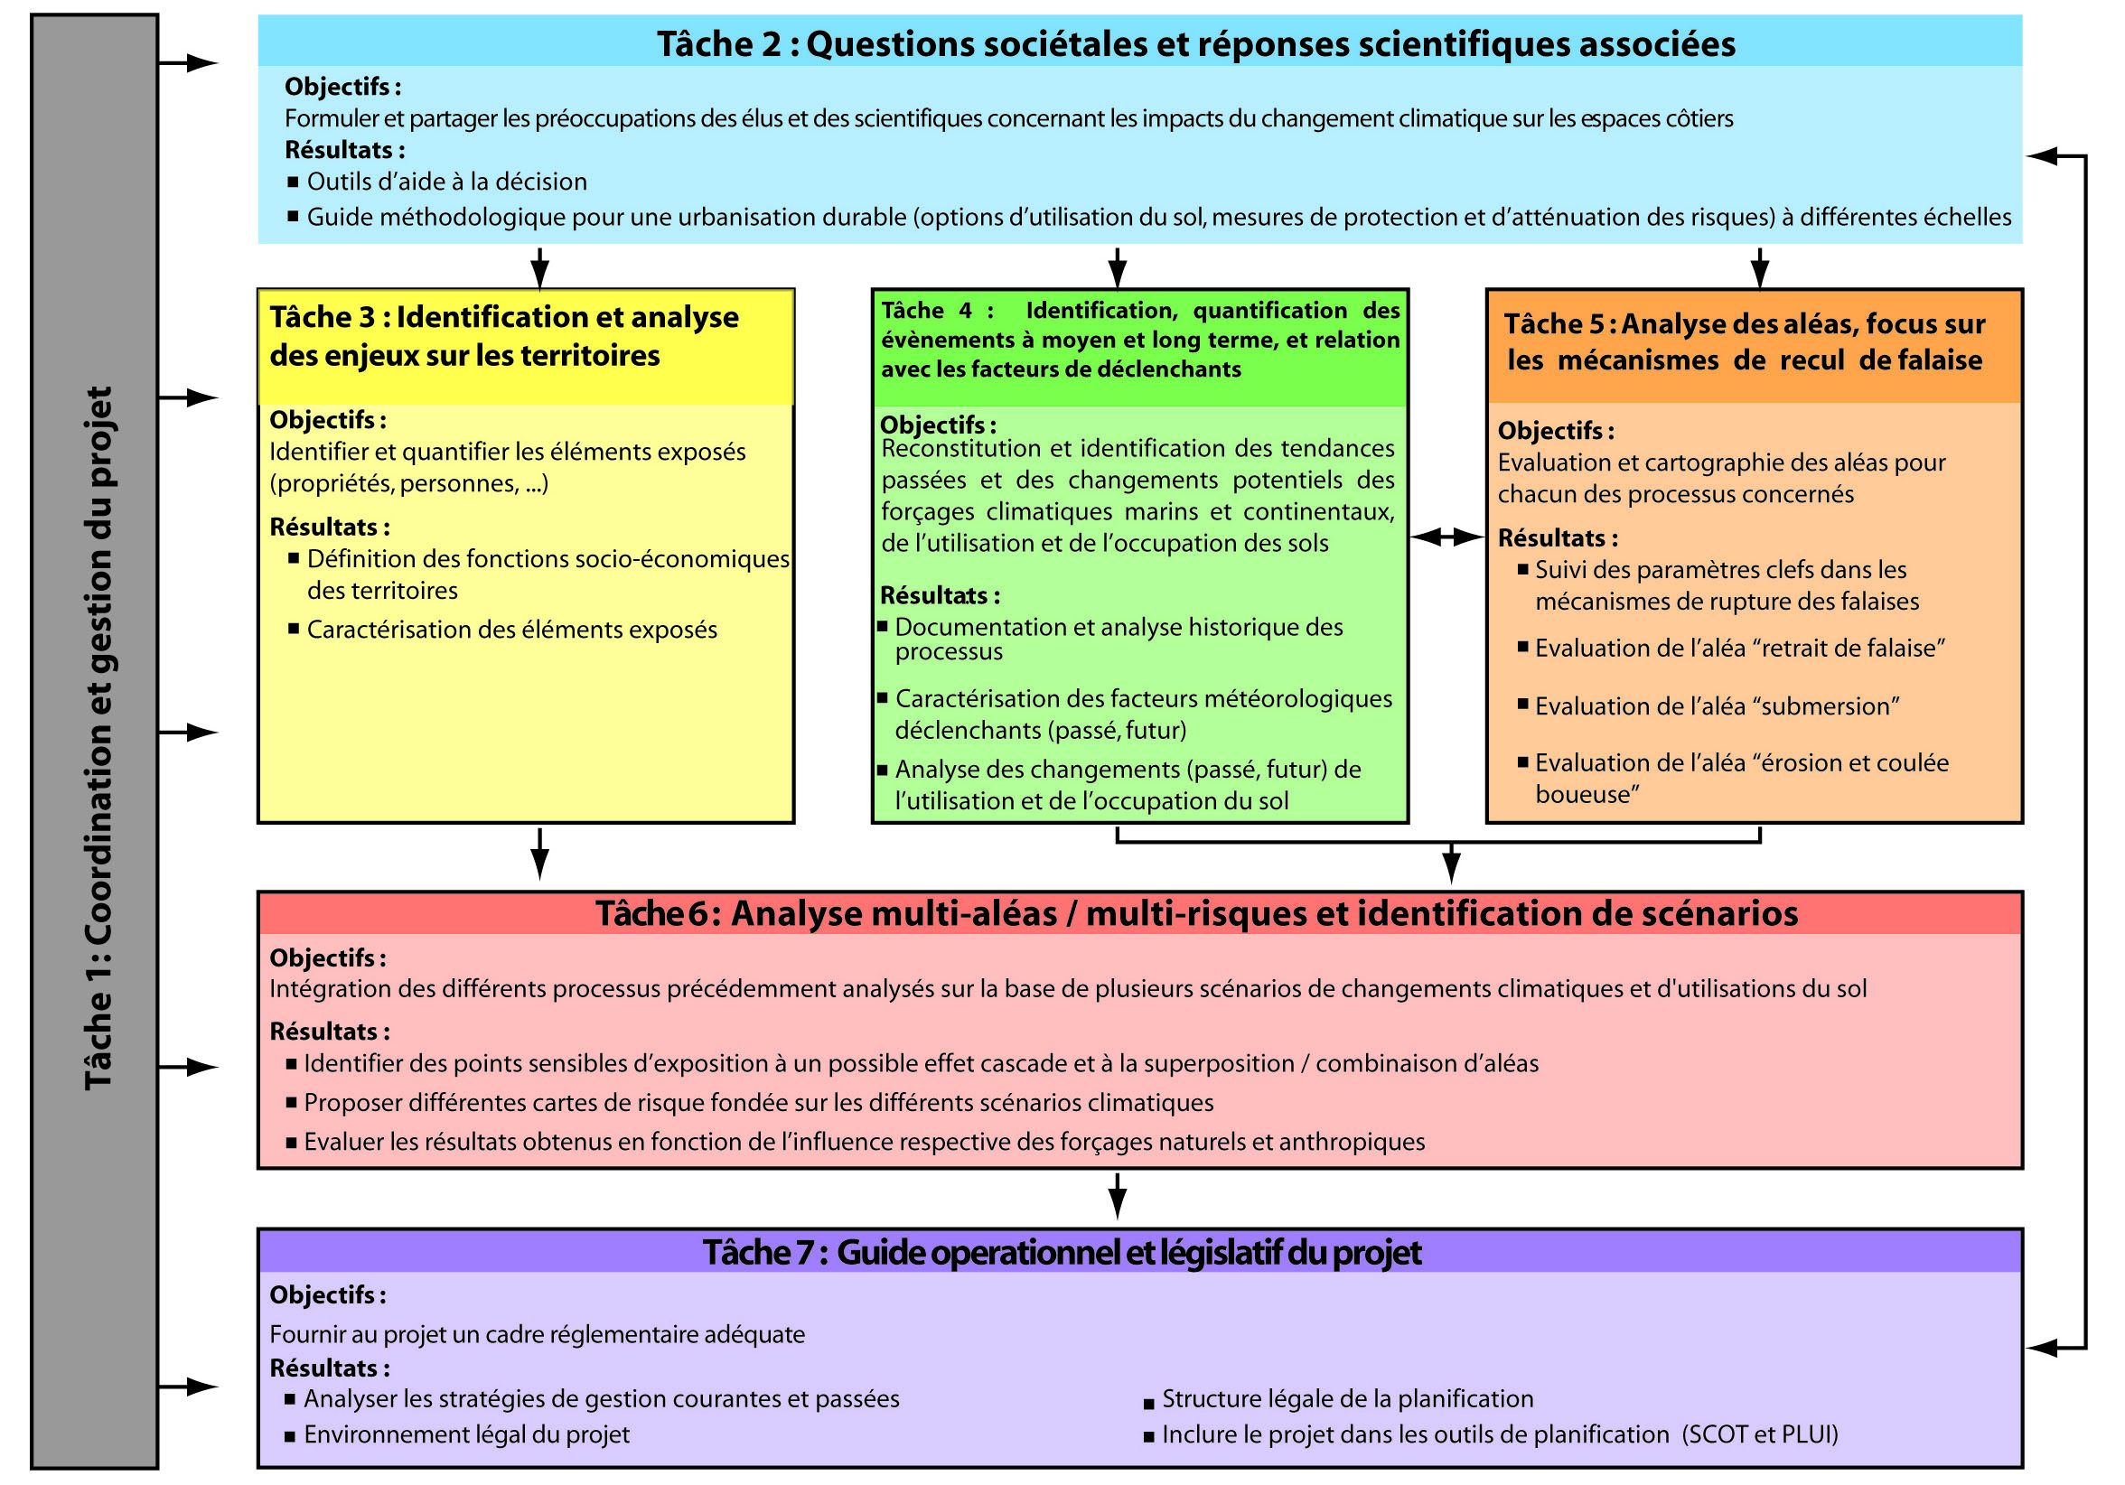
Structure du projet :

Slide 5
Planning du projet :
 | Year 1 |  |  |  | Year 2 |  |  |  | Year 3 |  |  |  | Year 4
Task | 3 | 6 | 9 | 12 | 15 | 18 | 21 | 24 | 27 | 30 | 33 | 36 | 39 | 42 | 45 | 48
Task 1 | Coordination & management
Task 2 | Societal questions and scientific answers
T2.1
T2.2
Task 3 | Identification and analysis of stakes on the territories
T3.1
T3.2
Task 4 | Mid & long term identification & quantification of events and relation with triggering factors
T4.1
T4.2
T4.3
74.4
T4.5
Task 5 | Single hazard analysis: focus on cliff retreat mechanisms
T5.1
T5.2
T5.3
T5.4
Task 6 | Multi-hazard/ Risk analysis and identification of scenarios
T6.1
T6.2
T6.3
T6.4
T6.5
Task 7 | Operational and legal package of the project
T7.1
T7.2

Slide 6
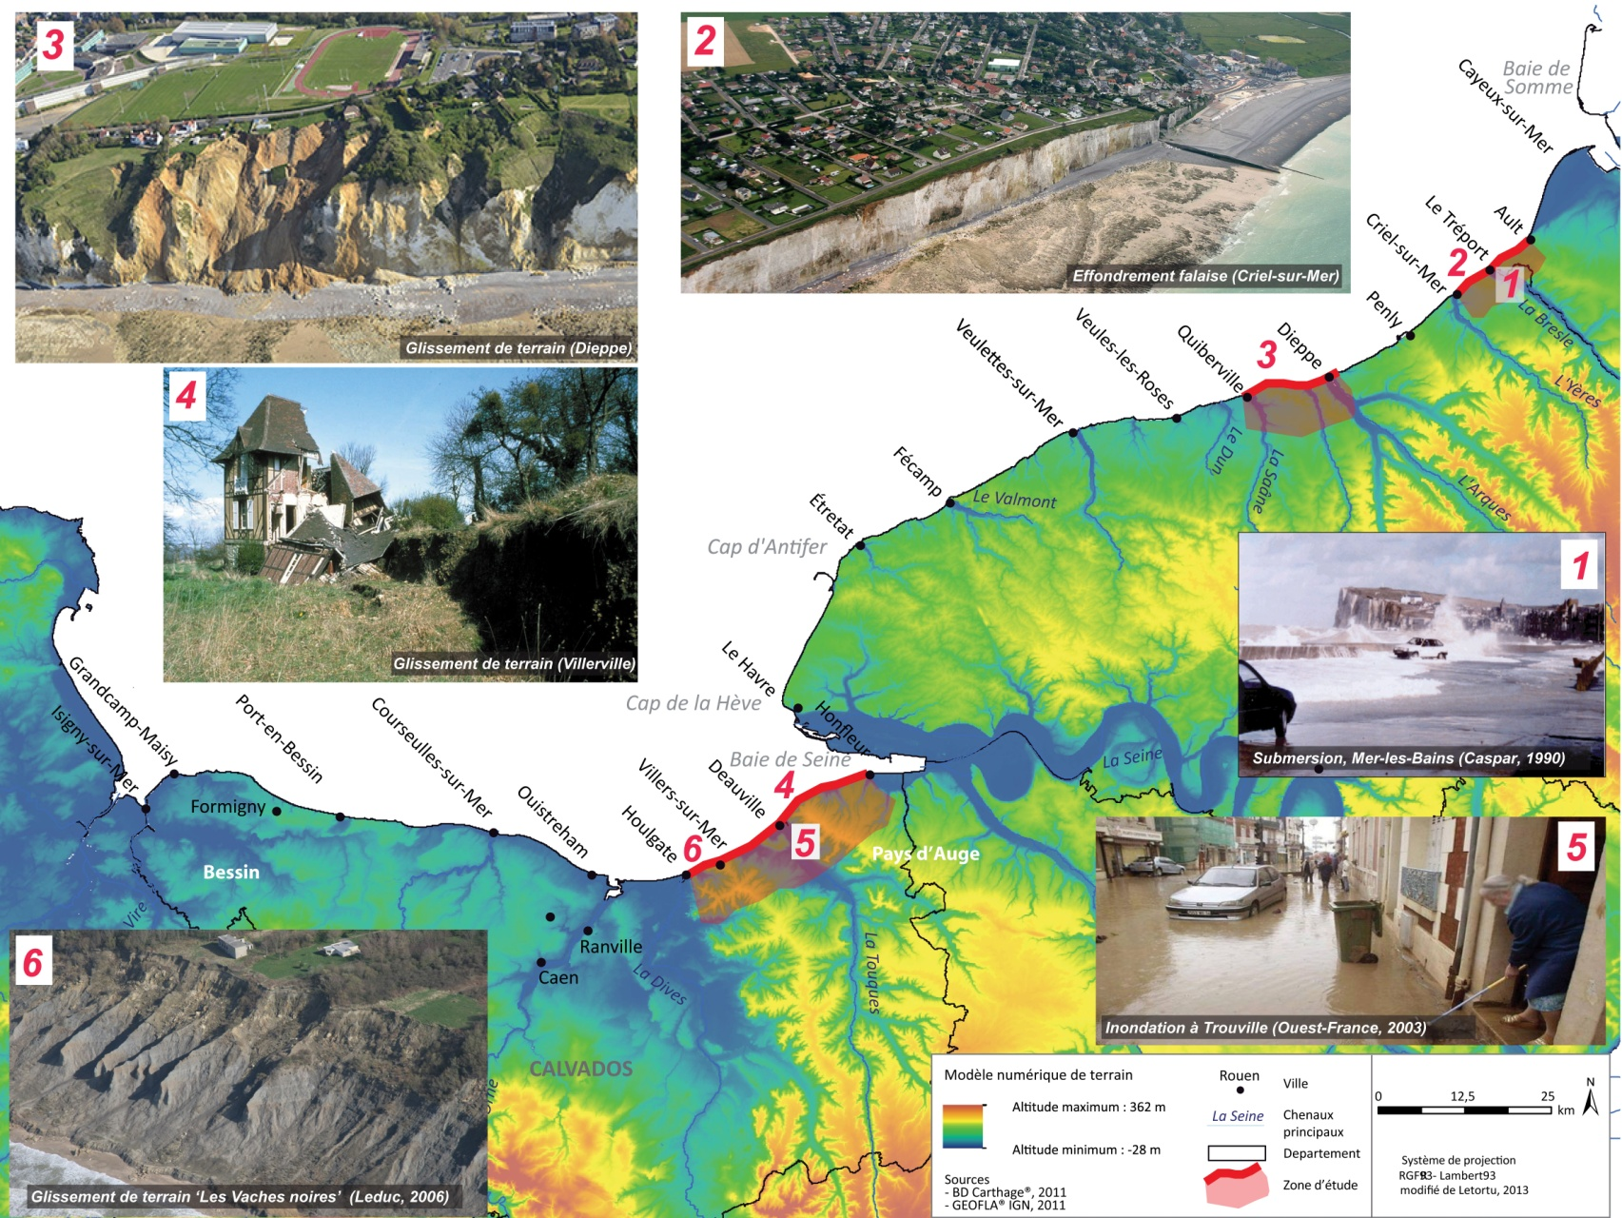
Territoires étudiés :

Slide 7
Ordre du jour :
Jeudi 14 décembre 2017
Bât A, 3ème étage, salle AC 304
13.30 – 14.00 | Accueil des participants (café, thé, …)
14.00 - 14.30 | Informations diverses : objectifs du séminaire, échéancier (O. Maquaire).
14.30 - 16.30 | Bilan de l’année écoulée : état d’avancement et faits marquants (20 mn env. par tâche incluant échanges) : Tâche 2 : Questions sociétales et réponses scientifiques (S. Costa & S. Raous). La tâche 2 sera abordée le vendredi 15. Tâche 3 : Identification et analyse des enjeux sur les territoires (C. Lissak) Tâche 4 : Identification et quantification des événements à moyen et long terme, et relation avec les facteurs déclenchants (B. Laignel) Tâche 5 : Analyse de chacun des aléas : focus sur les mécanismes de recul des falaises (N. Le Dantec) Tâche 6 : Analyse multi-aléas et multirisques et identification de scénarios (Y. Thiery) Tâche 7 : Guide opérationnel et légal du projet (O. Maquaire & S. Costa)
16.30 – 18.30 | Perspectives pour l’année 2 (objectifs, principales actions, calendrier, choix des séminaires, instrumentations, planning de missions y compris missions communes etc.) Tâche par tâche et inter-tâches et thèmes : les questions qui se posent, etc.
18.30 | Apero (Offert par la coordination) au laboratoire LETG-Caen (Rez-de-jardin, bâtiment A)
20.00 | Dîner (Chaque participant réglera directement le coût de son repas). Lieu et menu à préciser ultérieurement

Slide 8
Ordre du jour :
Jeudi 14 décembre 2017
Bât A, 3ème étage, salle AC 304
13.30 – 14.00 | Accueil des participants (café, thé, …)
14.00 - 14.30 | Informations diverses : objectifs du séminaire, échéancier (O. Maquaire).
14.30 - 16.30 | Bilan de l’année écoulée : état d’avancement et faits marquants (20 mn env. par tâche incluant échanges) : Tâche 2 : Questions sociétales et réponses scientifiques (S. Costa & S. Raous). La tâche 2 sera abordée le vendredi 15. Tâche 3 : Identification et analyse des enjeux sur les territoires (C. Lissak) Tâche 4 : Identification et quantification des événements à moyen et long terme, et relation avec les facteurs déclenchants (B. Laignel) Tâche 5 : Analyse de chacun des aléas : focus sur les mécanismes de recul des falaises (N. Le Dantec) Tâche 6 : Analyse multi-aléas et multirisques et identification de scénarios (Y. Thiery) Tâche 7 : Guide opérationnel et légal du projet (O. Maquaire & S. Costa)
16.30 – 18.30 | Perspectives pour l’année 2 (objectifs, principales actions, calendrier, choix des séminaires, instrumentations, planning de missions y compris missions communes etc.) Tâche par tâche et inter-tâches et thèmes : les questions qui se posent, etc.
18.30 | Apero (Offert par la coordination) au laboratoire LETG-Caen (Rez-de-jardin, bâtiment A)
20.00 | Dîner (Chaque participant réglera directement le coût de son repas). Lieu et menu à préciser ultérieurement

Slide 9
Ordre du jour :
Vendredi 15 décembre 2017
Bât A, 3ème étage, salle AC 304
8.30 – 11.00 | Approches scientifiques ciblées sur méthodes et techniques utilisées : Instrumentation des sites : méthodes utilisées, résultats attendus, etc. (site de Sainte-Marguerite-sur-Mer) par N. Le Dantec Dynamique non stationnaire des événements extrêmes et liens avec la circulation atmosphérique à large échelle. Cas de la Baie de Seine par I. Turki Analyse des enjeux, de la sensibilité des sites et choix d’un type de maillage par K. Graff et C. Lissak Plateforme multirisque (Coastal Multi-risk Platform – CMP) : Mise en cohérence des différentes couches de données nécessaires par Y. Thiery Base de données partagées : le point sur les données, Data Management Plan, etc. par M. Medjkane & M. Rouan
11.00 – 12.00 | Coordination, logistique et communication et forces vives Le point sur la plateforme POPS, le mode de gouvernance, etc. Forces vives (doctorants, post-doc, stagiaires, etc.) prévues en années 2 et plus
Fin des travaux au plus tard à 12h00

